Slide 1

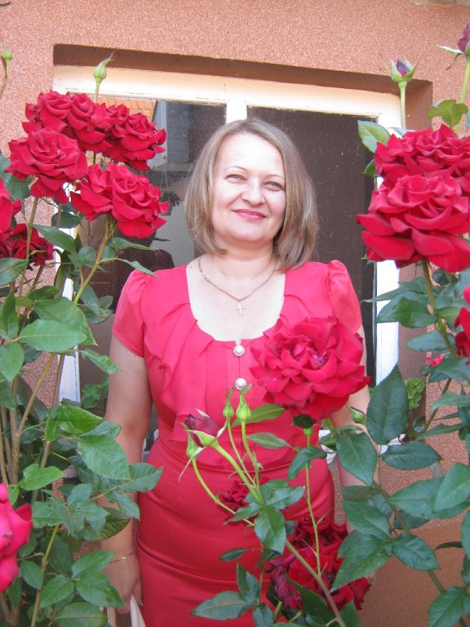
КОЧІШ НАТАЛІЇ ІВАНІВНИ

Slide 2

Вчитель біології та основ здоров'я
Освіта: вища
ВНЗ : Ужгородський Національний Університет
Дата закінчення: 2001 рік
Факультет : біологічний
Посада: вчитель біології
Кваліфікаційна категорія : ІІ
Педагогічний стаж : 10 років

Slide 3

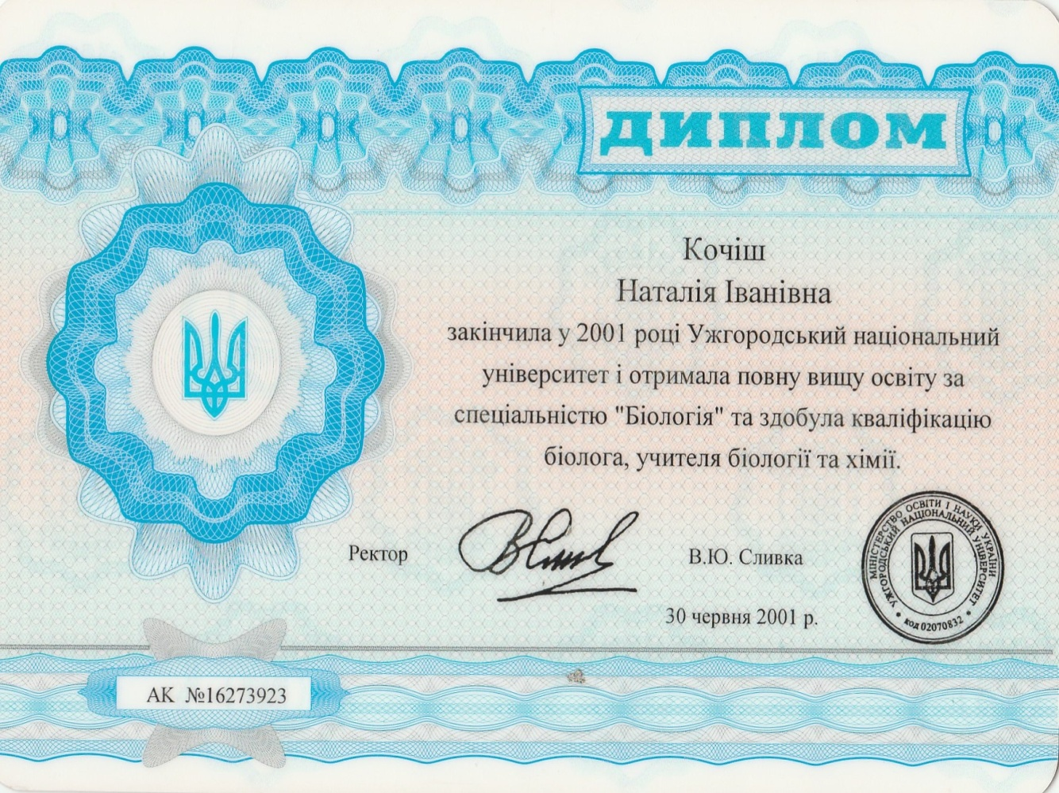
Освіта - вища
Спеціальність – БІОЛОГІЯ
Кваліфікація – біолог. Вчитель біології та хімії

Slide 4

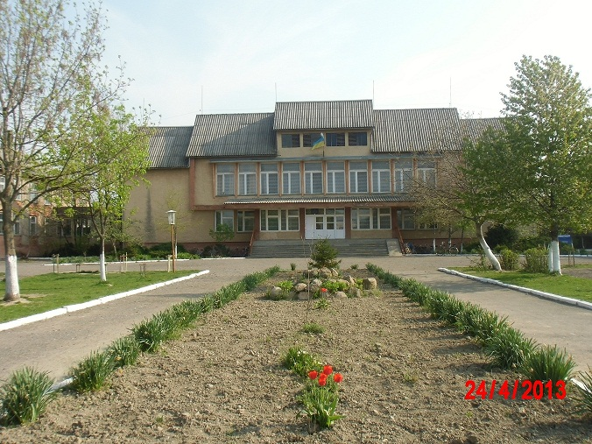
Місце роботи :
ОЛЕШНИЦЬКА ЗОШ І – ІІІ ступенів

Slide 5

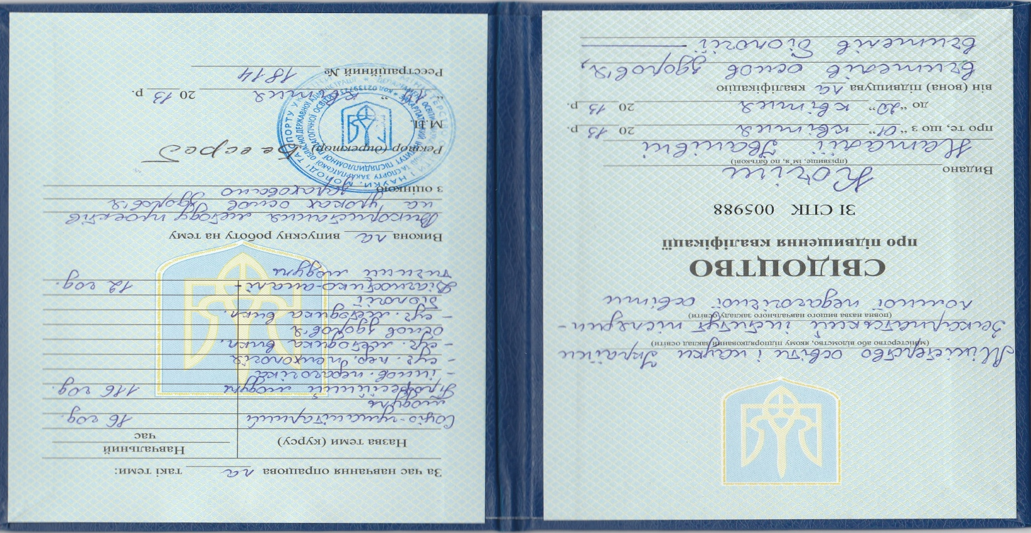
Підвищення кваліфікації
Закарпатський
Інститут
Післядипломної
Педагогічної
Освіти – 2013р.

Slide 6

Науково – методична проблема
Розвиток творчих здібностей на уроках біології
Використання дидактичних ігор
Дослідницька робота
Створення презентацій
Самостійна робота

Slide 7
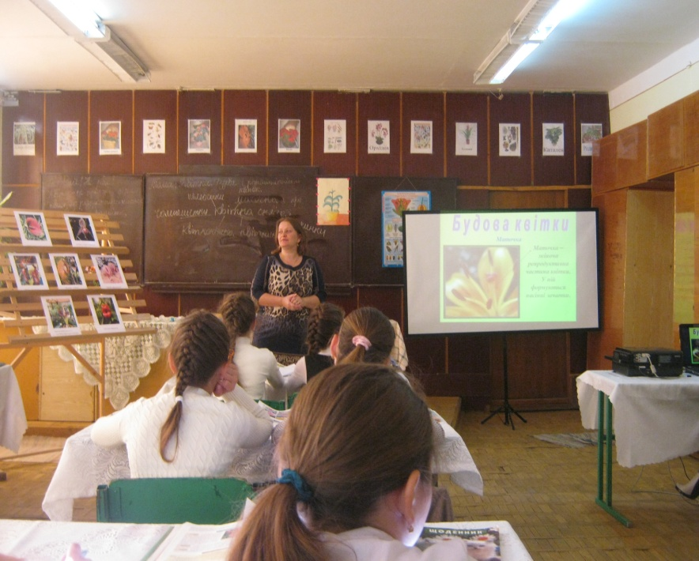
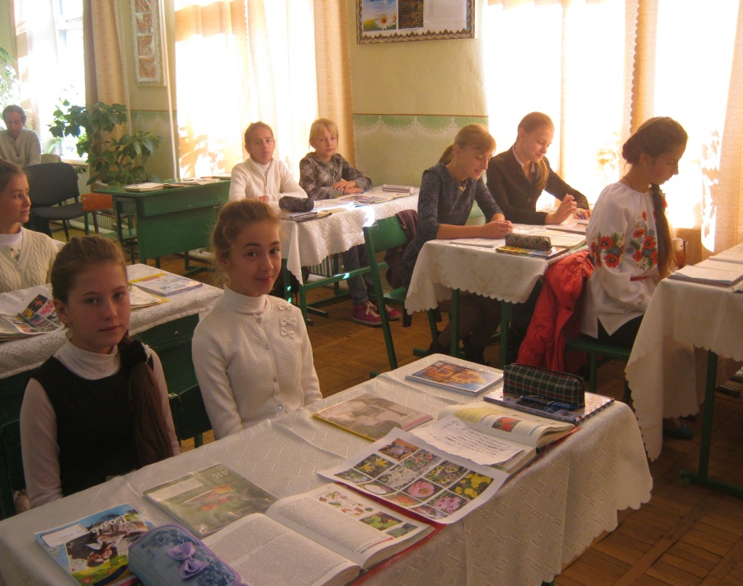
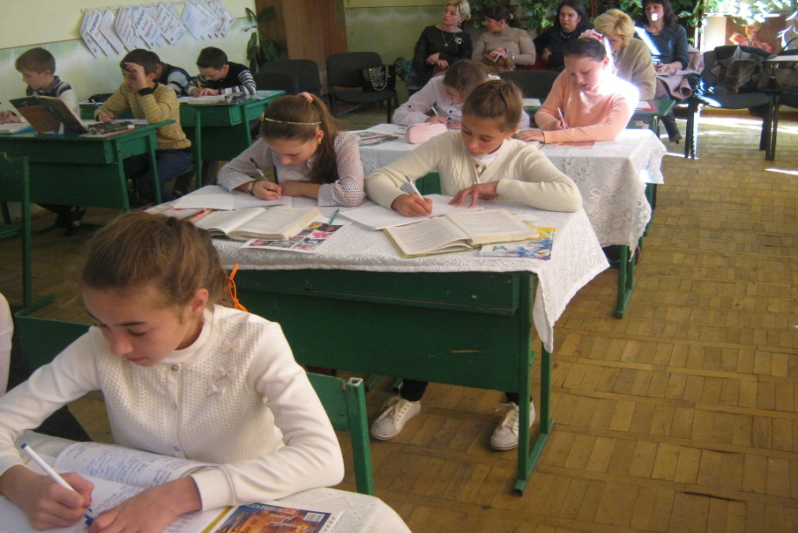
Урок біології

Slide 8
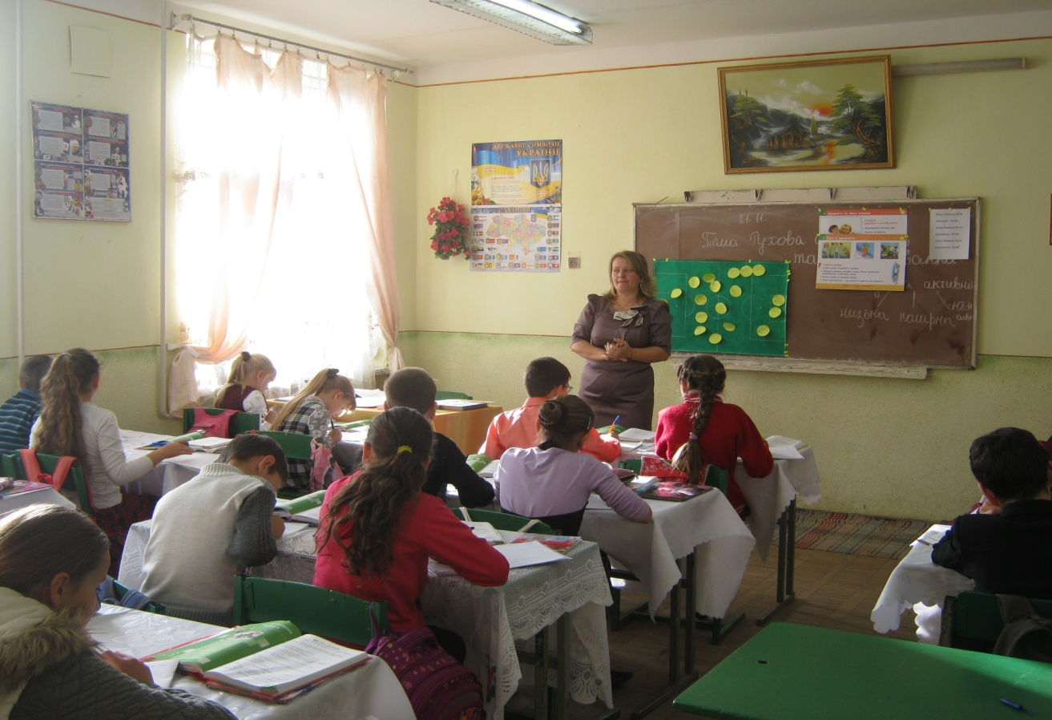
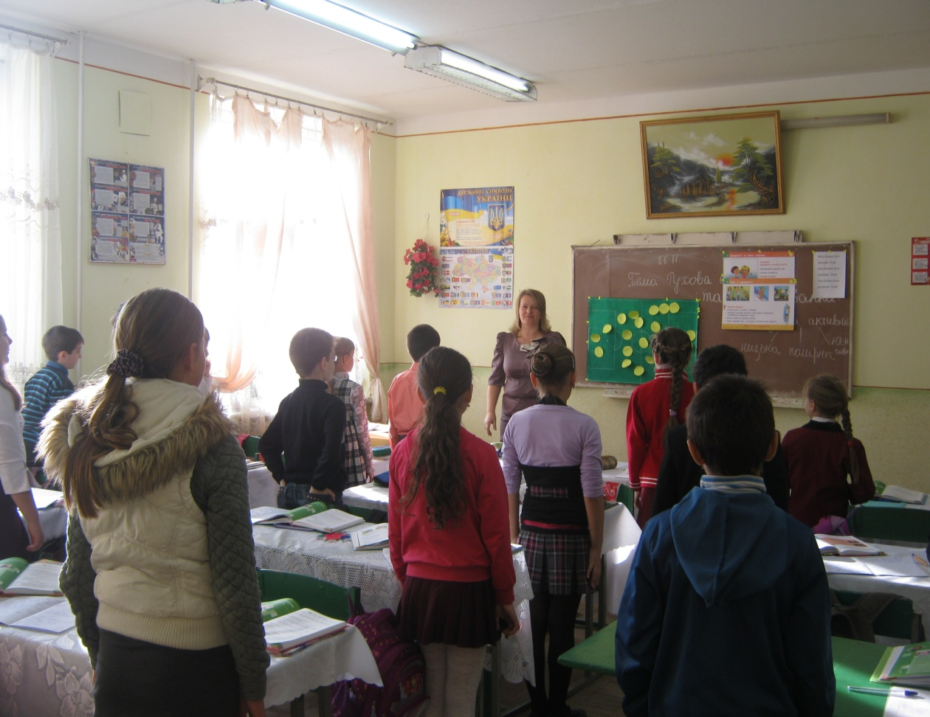
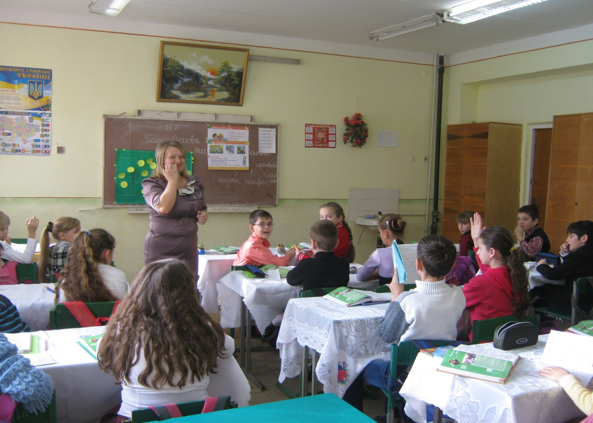
Урок основ здоров'я

Slide 9
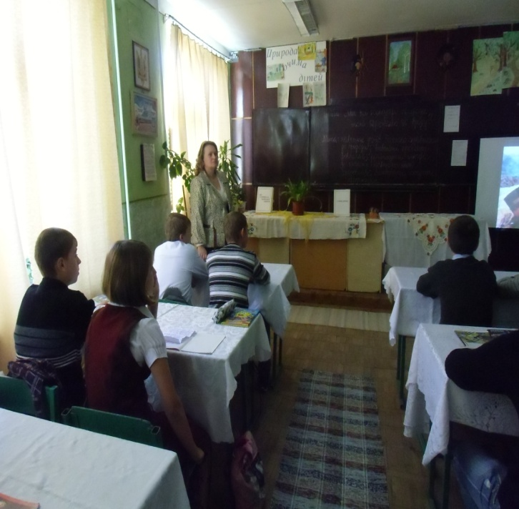
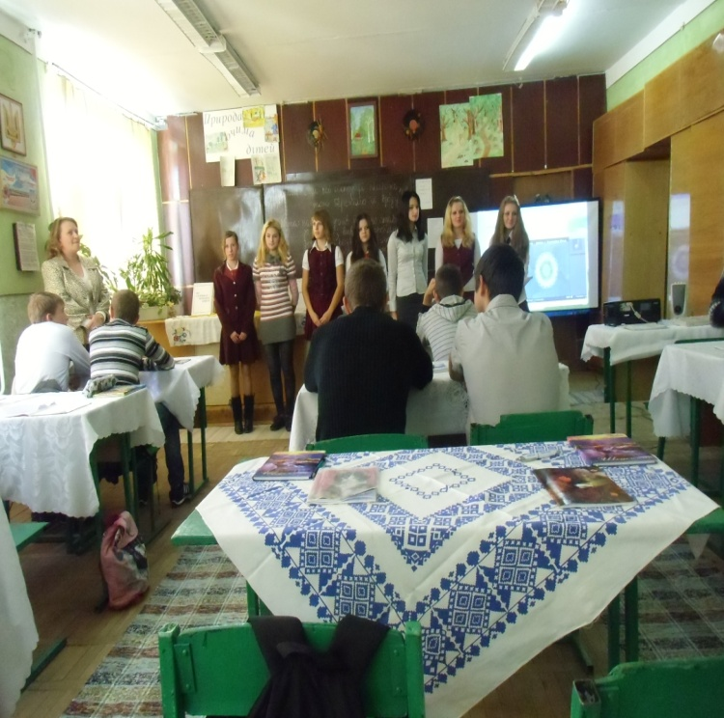
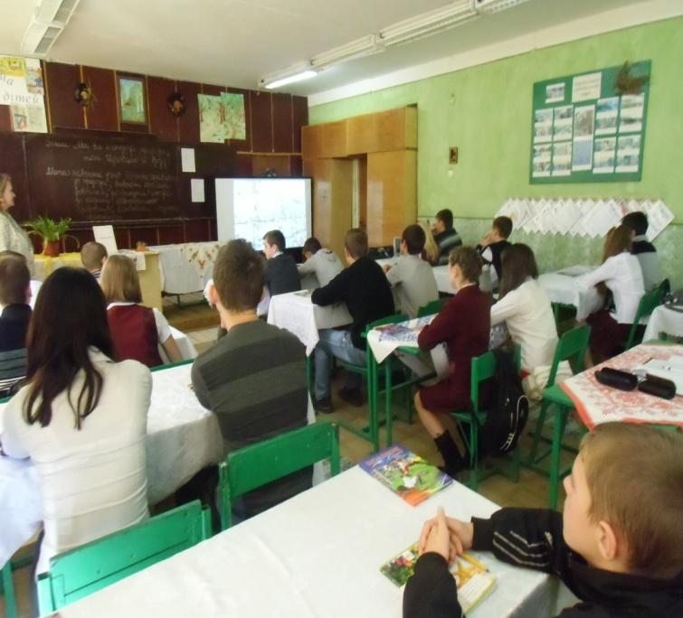
Робота з класом – виховна година

Slide 10
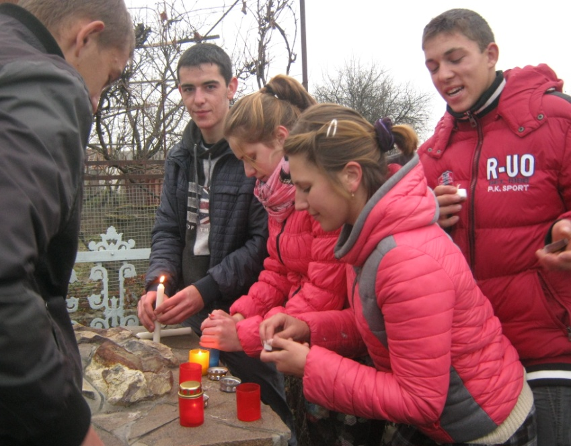
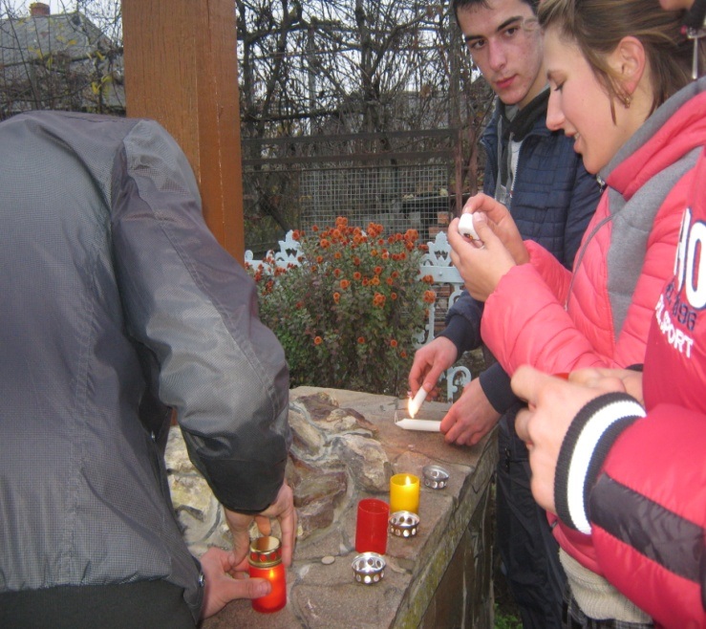
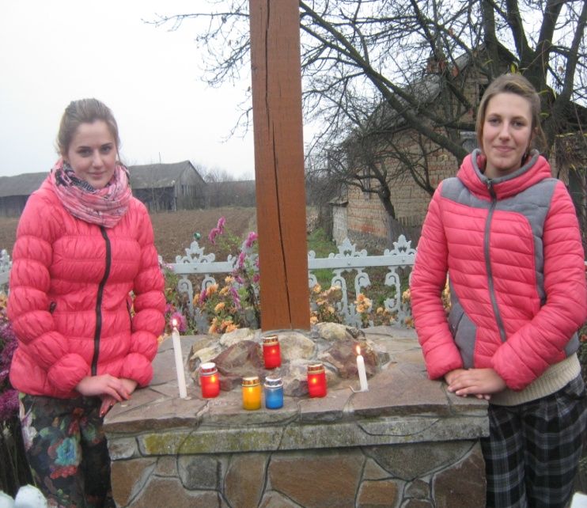
Робота з класом – акція « запали свічку»

Slide 11
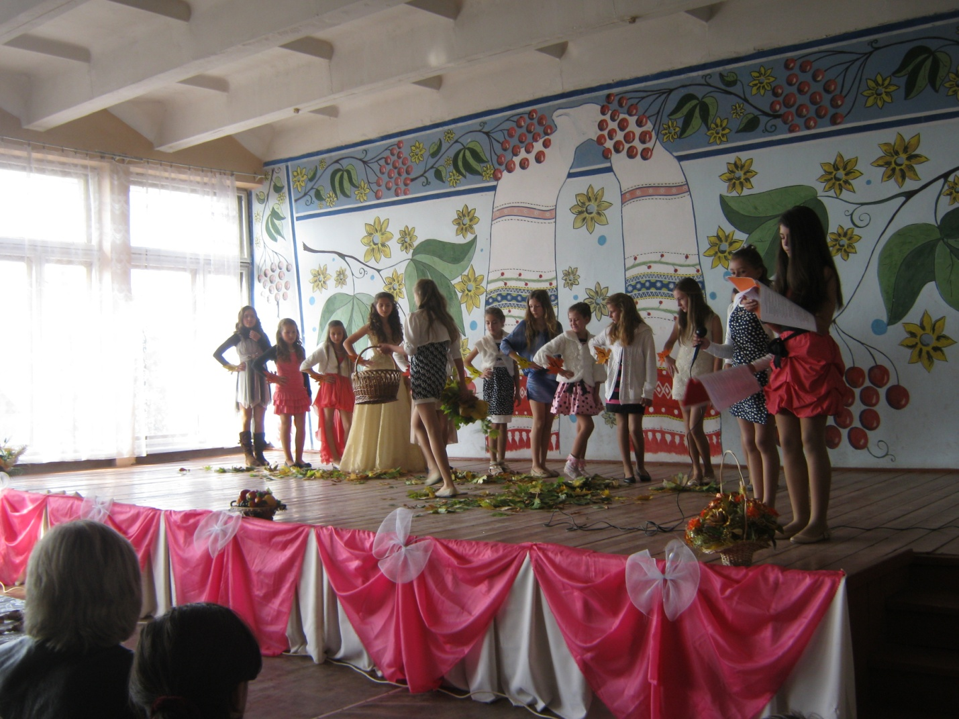
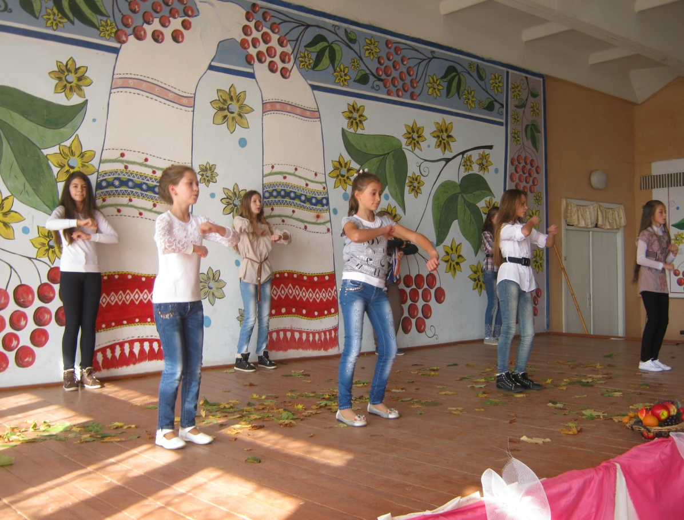
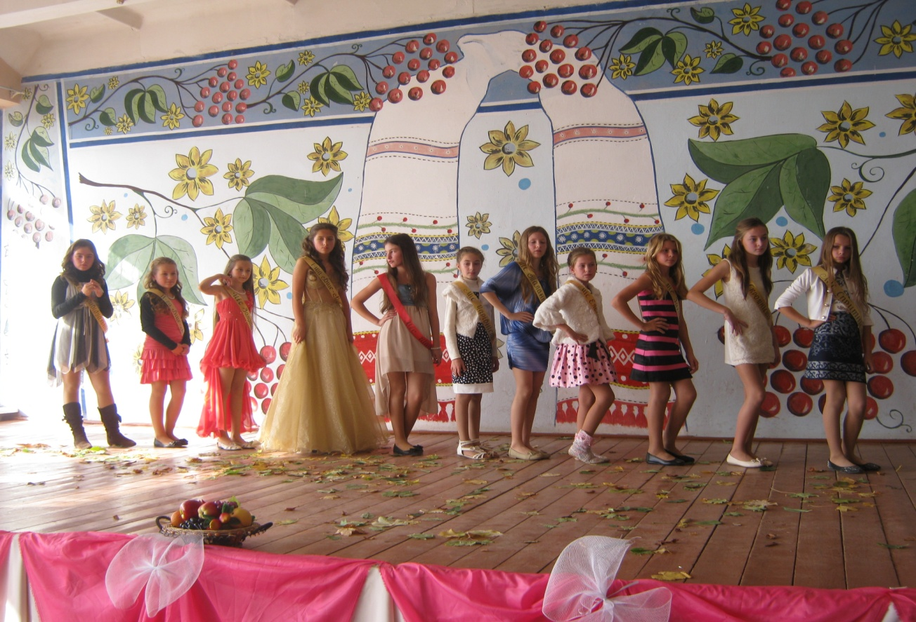
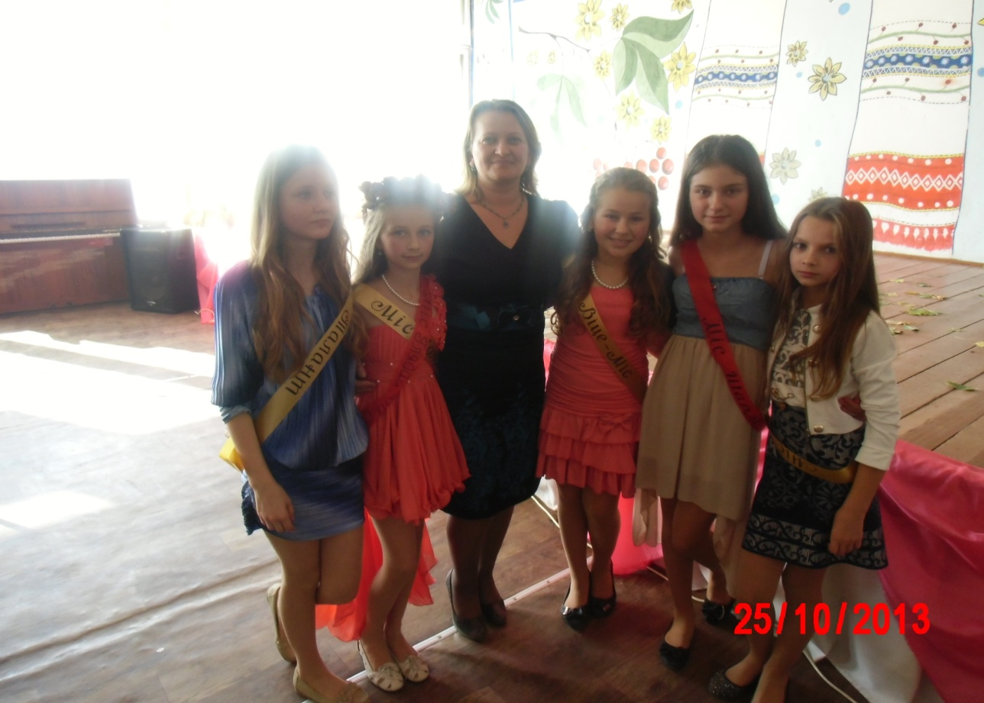
Робота з гуртківцями “ Саду мого дивосвіт”

Slide 12
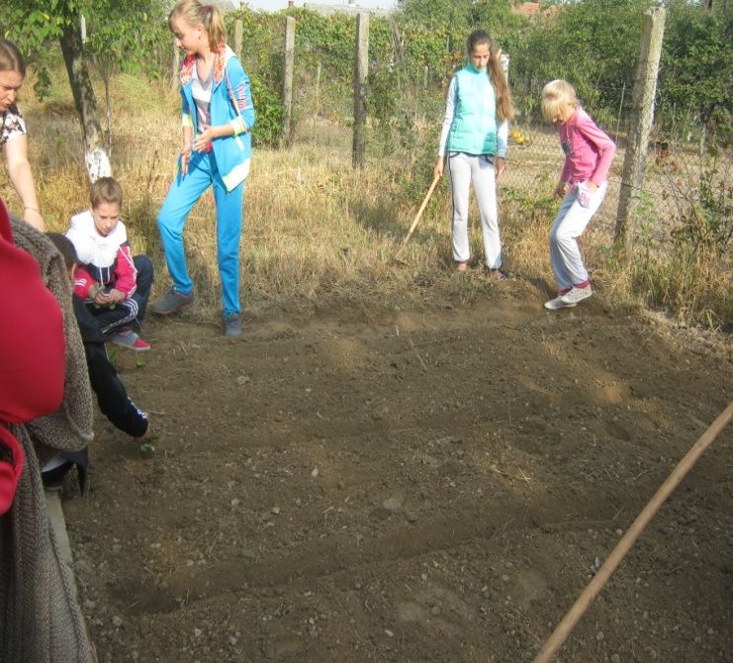
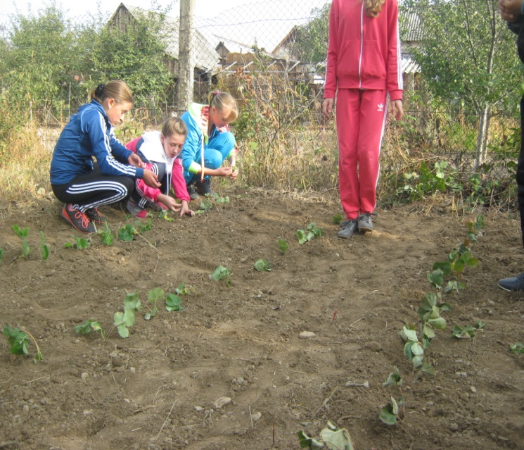
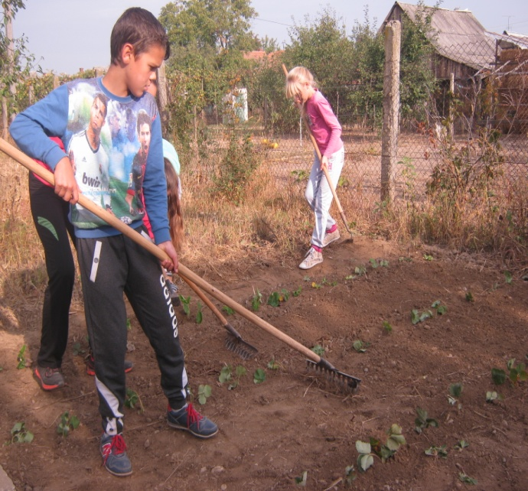
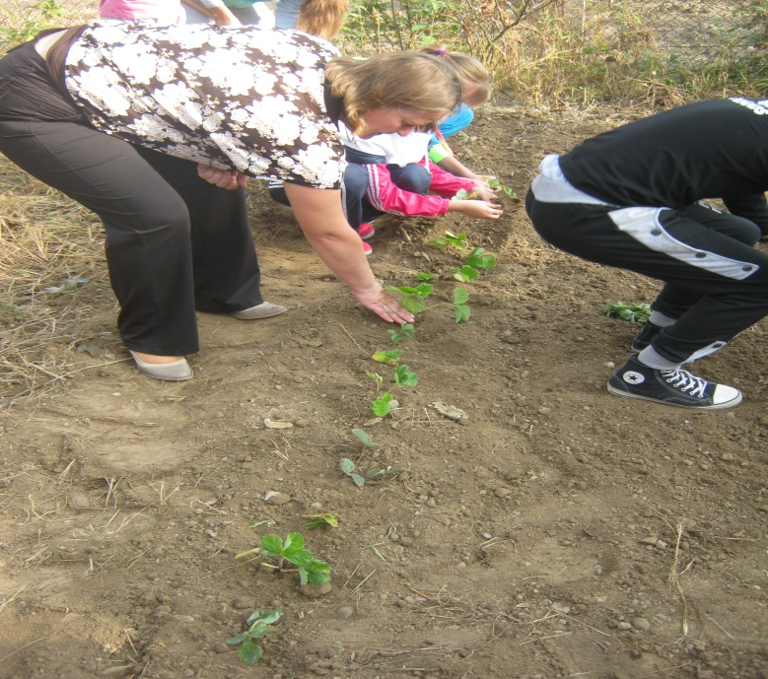
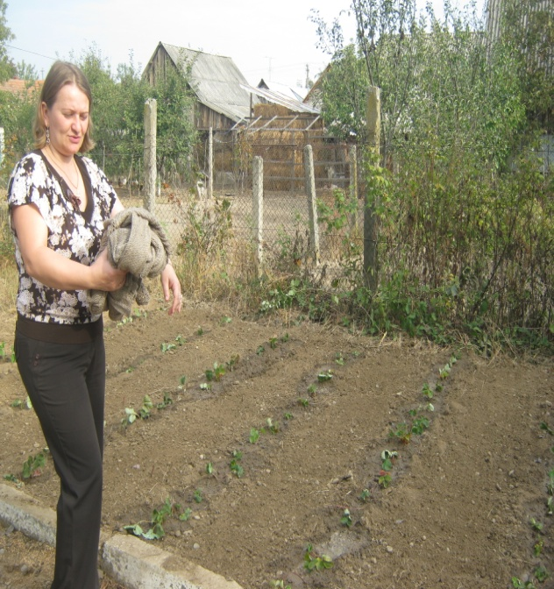
Робота на навчально – дослідній ділянці

Slide 13
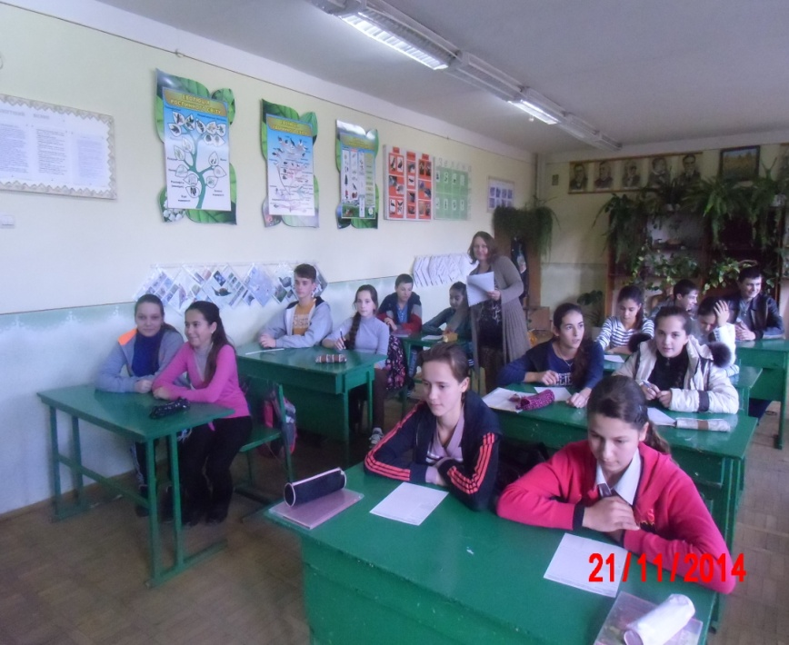
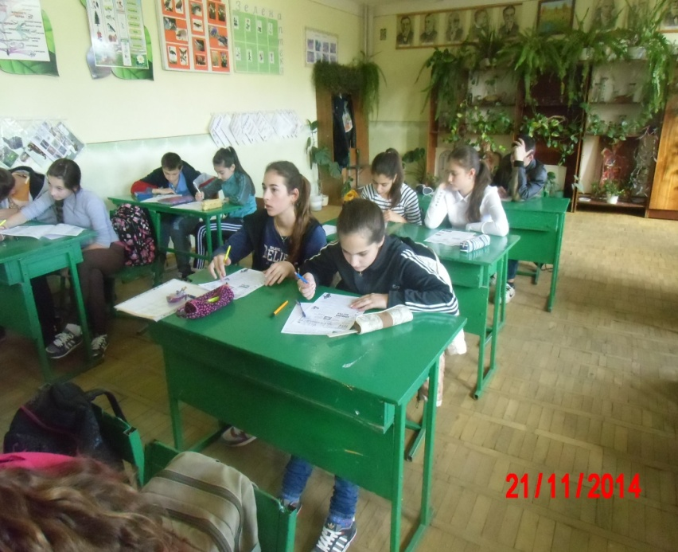
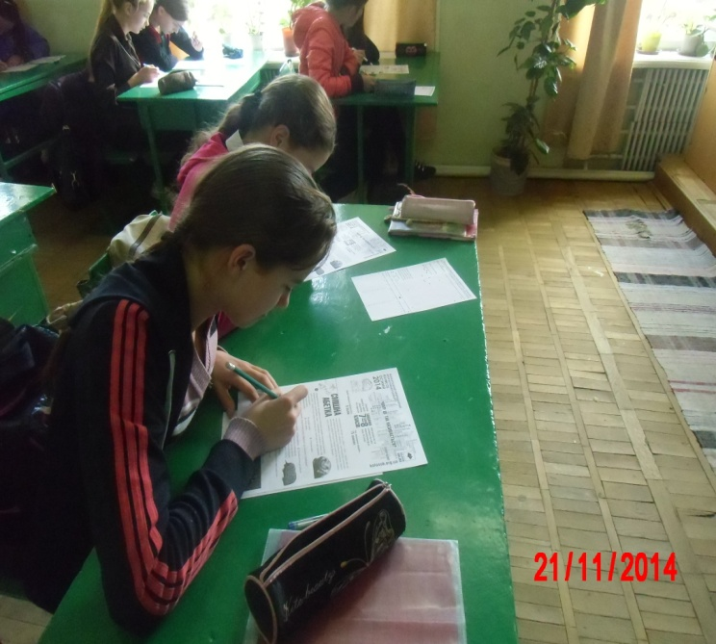
Участь у конкурсі “колосок” – 7 – 11 класи

